Slide 2
PRIMERA PARTE
LA BÚSQUEDA
DE DIOS

Slide 5
Un corazón OBEDIENTE
Un corazón que ORA

Slide 6
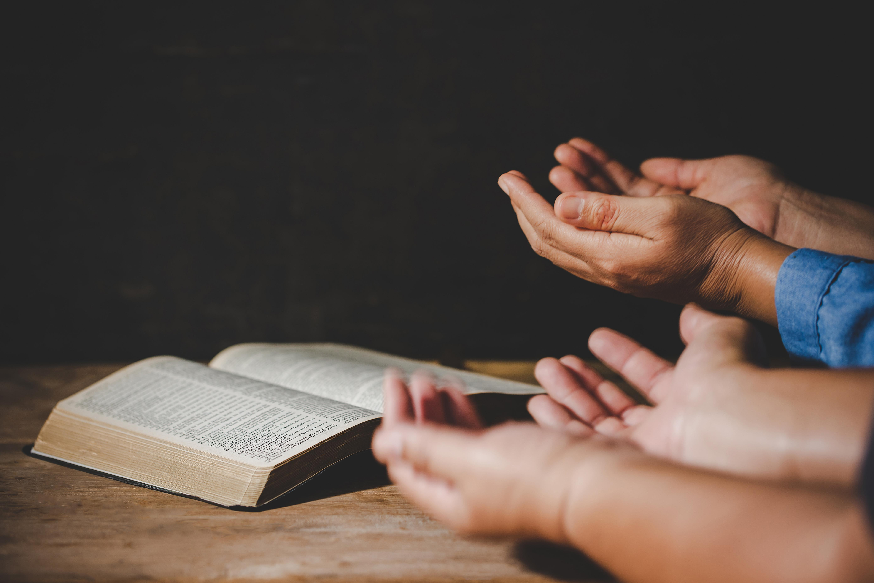
I. UN CORAZÓN
QUE ALABA

Slide 7
“Alabaré a Jehová y cantaré al nombre de Jehová el Altísimo” (Sal. 7:17)
“Cantad a Jehová vosotros sus santos, y celebrad la memoria de su santidad (Sal. 30:4)
Alegraos, oh justos, en Jehová; en los íntegros es hermosa la alabanza (Sal. 33:1)
Bendeciré a Jehová en todo tiempo; su alabanza estará de continuo en mi boca (Sal. 34:1)

Slide 9
Meditar
en el PODER
de Dios

Slide 10
Meditar
en la PALABRA
de Dios

Slide 11
Acudir a las PROMESAS
de Dios

Slide 12
Maravíllarnos con la AYUDA de Dios

Slide 13
Reflexionar sobre la PRESENCIA
de Dios

Slide 14
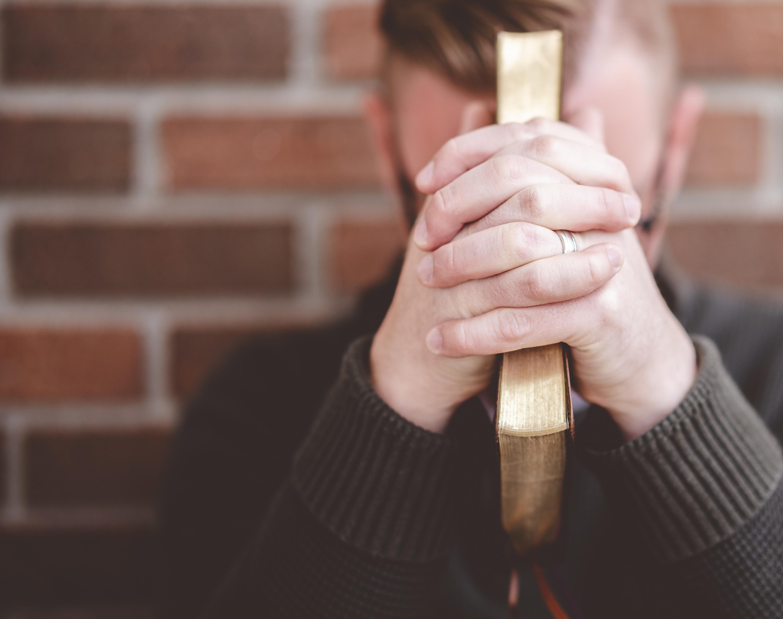
Engrandecer
la PROTECCIÓN
de Dios

Slide 15
II. UN CORAZÓN
QUE ADORA

Slide 16
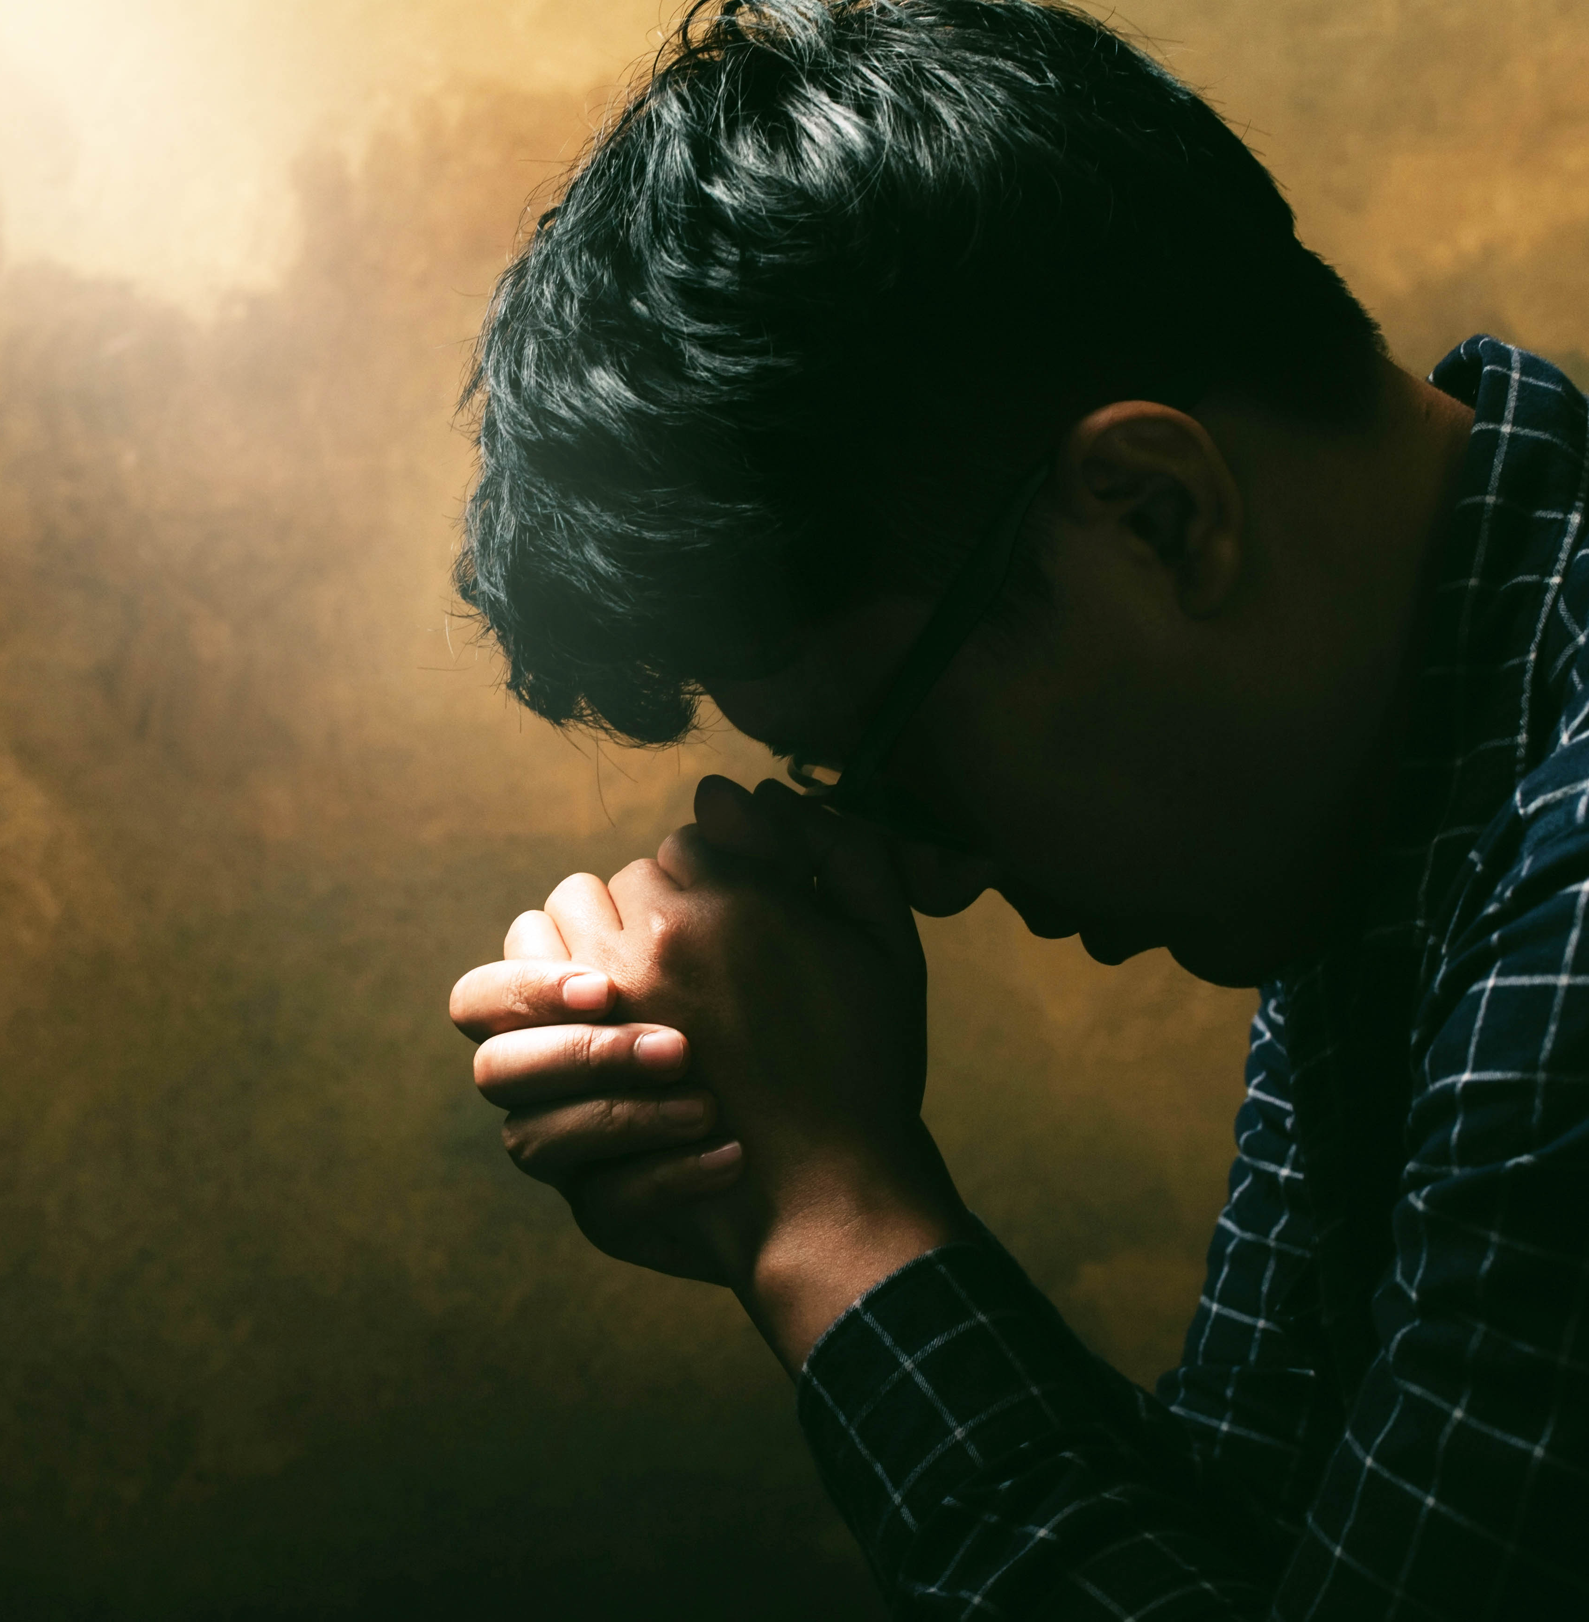
El hombre de Dios está marcado por
la oración,
la alabanza y la adoración personal

Slide 17
Desde los comienzos de la iglesia, los creyentes se han reunido para adorar a Dios con cantos, estudiar la Palabra y celebrar la resurrección del Señor.

Slide 18
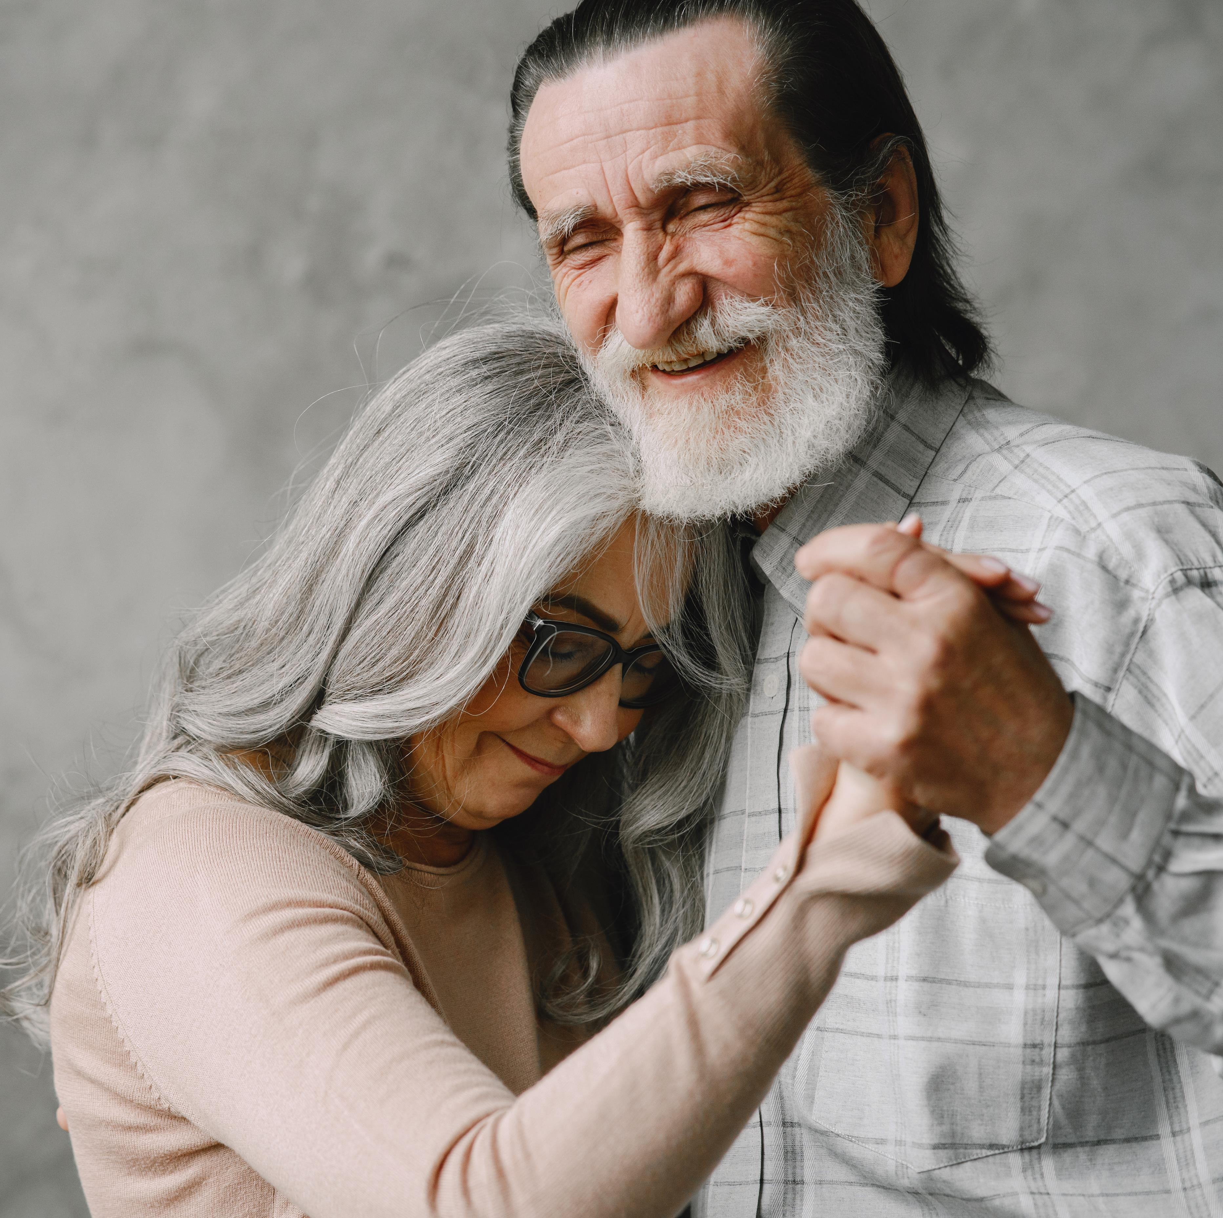
NO ES responsabilidad de tu esposa hacer que vayas a la iglesia. Es tu responsabilidad como esposo, padre y el líder espiritual de tu familia según lo dispuso Dios.

Slide 19
III. UN CORAZÓN
QUE SIRVE

